Slide 1
Scientix, the community for science education in Europe
Notes:
1

Slide 2
http://scientix.eu
Notes:
2

Slide 3
Вдъхновяване на учениците да изучават STEM чрез ресурсите на проекта SCIENTIX и кампаниите на проекта STEM ALLIANCE

Slide 4
Европейската Училищна Мрежа (EUN) e неправителствена организация

Slide 5
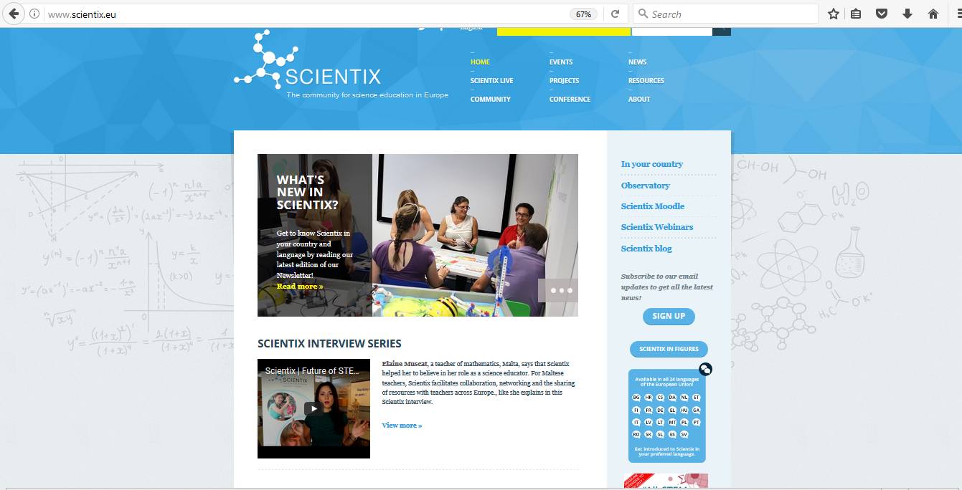
Scientix : www.scientix.eu
Scientix проекта стартира 2009 г.

Slide 6
SCIENTIX PROJECT www.scientix.eu НАЦИОНАЛНА КОНТАКТНА ТОЧКА – ИМИ НА БАН

Slide 7
Scientix предлага:
Ресурсно хранилище
Превод по поискване
Онлине общуване
Новини и събития

Slide 8
SCIENTIX ОБЩНОСТ
STEM СПЕЦИАЛИСТИ
STEM УЧИТЕЛ
SCIENTIX ОБЩНОСТ
ИЗСЛЕДОВАТЕЛИ
SCIENTIX НАЦИОНАЛНИ КОНТАКТНИ ТОЧКИ И ПОСЛАНИЦИ

Slide 9
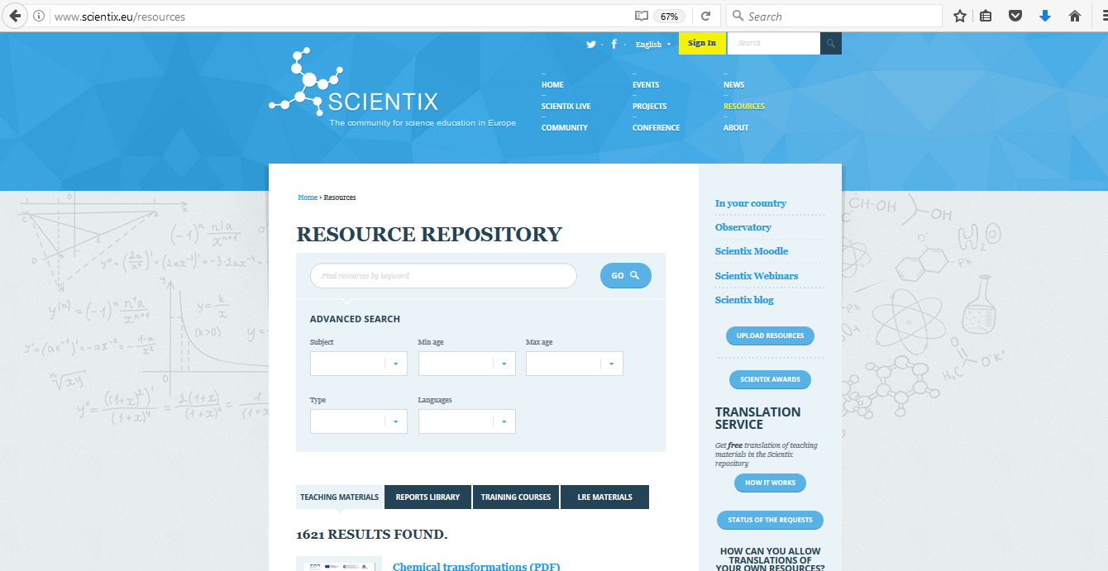
SCIENTIX РЕСУРСИ

Slide 10
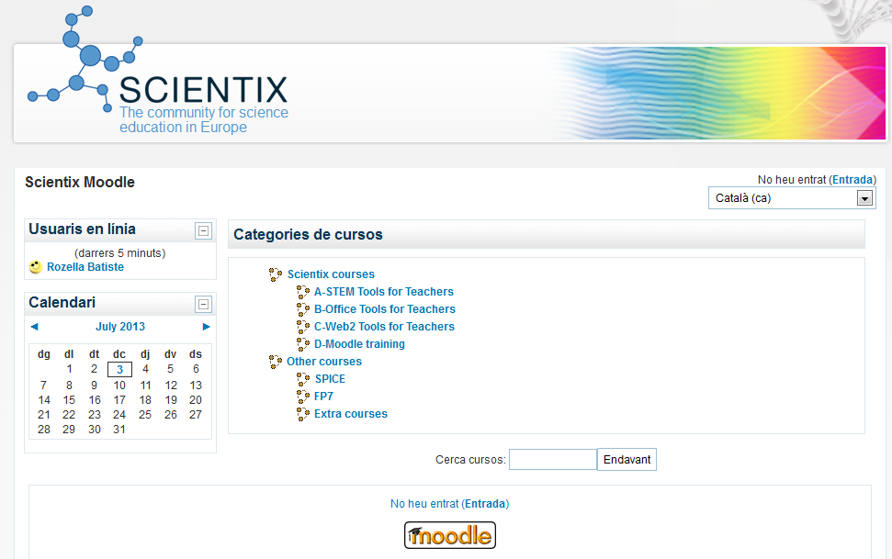
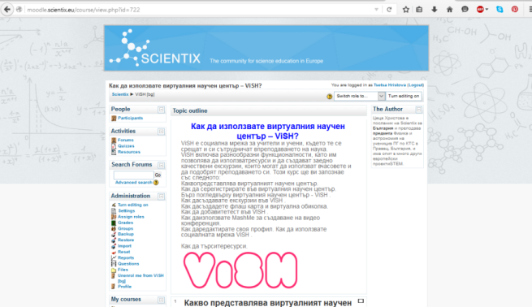
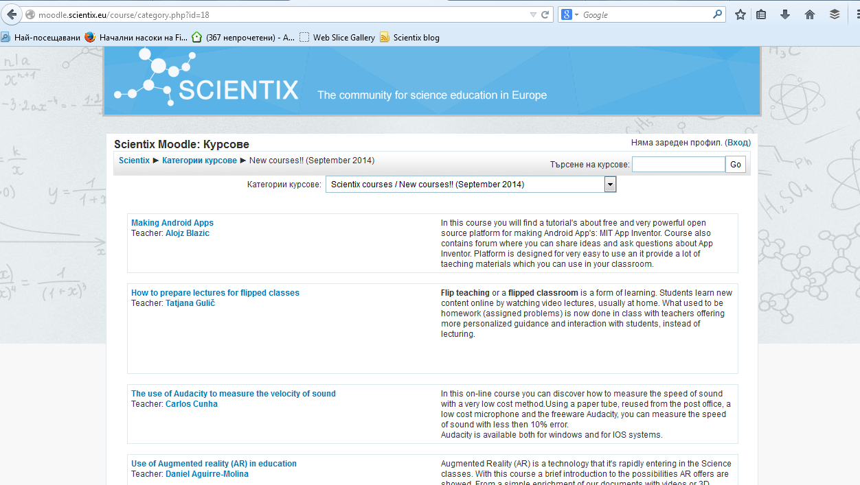
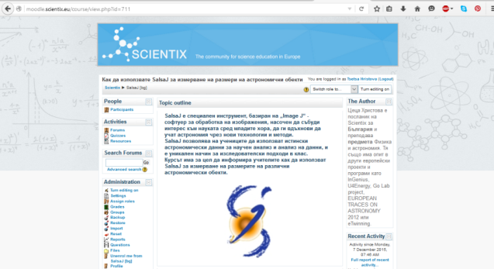
Онлайне обучение…
http://moodle.scientix.eu/course/category.php?id=18
http://moodle.scientix.eu/course/view.php?id=722
http://moodle.scientix.eu/course/view.php?id=711

Slide 11
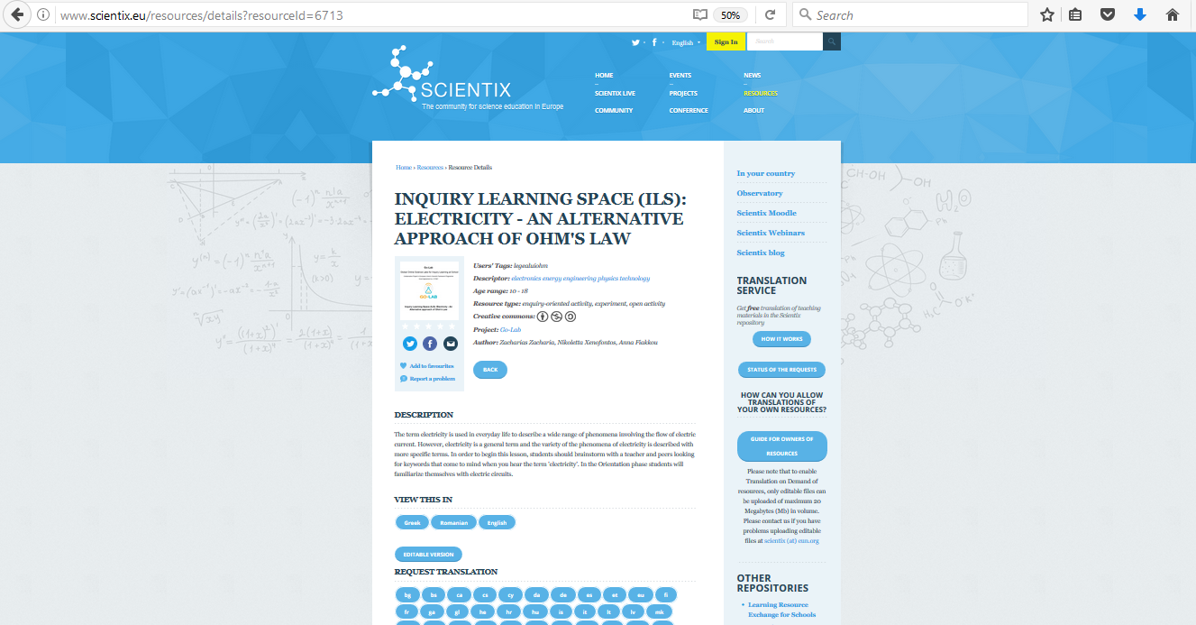
Искане на превод на ресурс

Slide 12
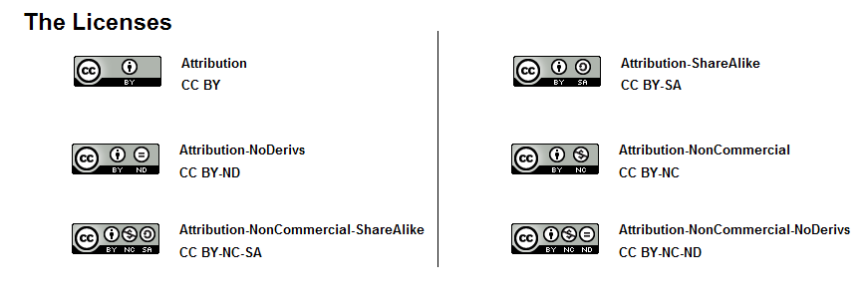
Преводи по поръчка
✓
✓
✗
✓
✓
✗

Slide 13
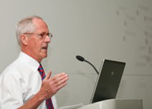
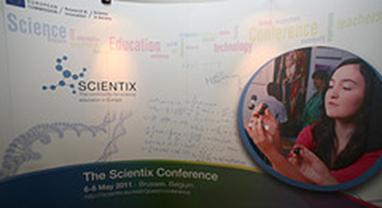
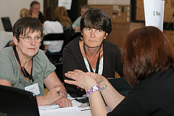
Scientix 1 конференция 6-8 май 2011, Брюксел

Slide 14
Scientix 2 Европейска конференция 24- 26 Октомври 2014, Брюксел
http://www.scientix.eu/web/guest/conference

Slide 15
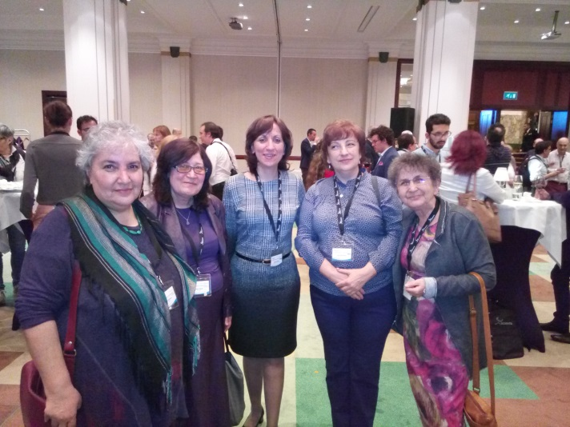
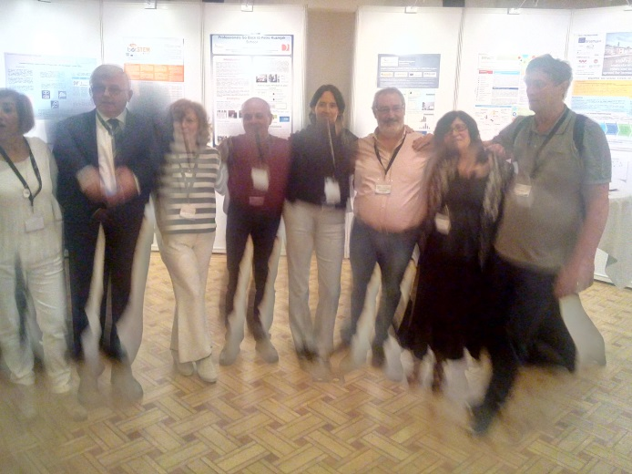
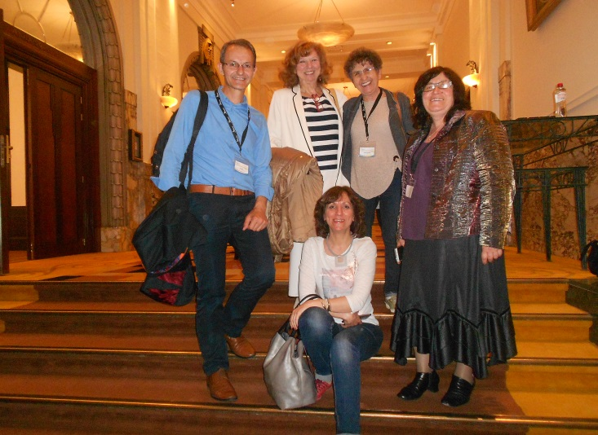
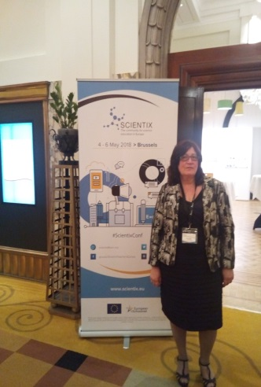
3rd Scientix Conference: 4-6 Май 2018

Slide 16
SCIENTIX - линкове
PORTAL SCIENTIX
www.scientix.eu
NEWSLETTERS
www.scientix.eu/web/guest/newsletter
TWITTER
@scientix_eu
FACEBOOK
groups/ScienceTeachersEurope

Slide 17
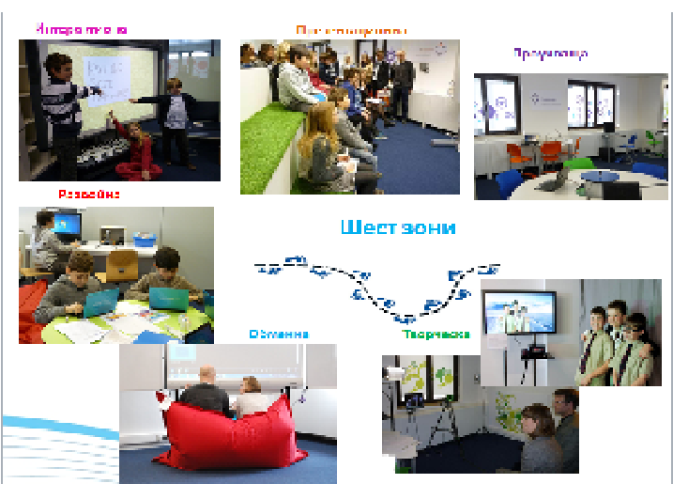
Future Classroom Lab
Шест различни зони в класната стая на бъдещето - Future Classroom Lab
http://fcl.eun.org/learning-zones

Slide 18
Future Classroom Lab
FCL workshop: Interactive technologies for the future classroom – 9.04.2018 г.
https://bit.ly/2HDVmU1
Scientix webinar: It’s a game changer! How to motivate and engage students with game-based learning – 13.04.2018 г.
https://bit.ly/2GX5JFc

Slide 19
STEM Alliance
http://www.stemalliance.eu/campaigns
Проектът STEM Alliance ( 2015 ) е продължение на inGenious проекта (2011-2014) и обединява образованието в областта на STEM (наука, технологии, инженерство и математика) и индустрията, министерствата на образованието.
Кампании на STEM Alliance:
STEM Discovery Week
STEM Ahead
Diversity in STEM
Инициативи:
STEM Professionals Go Back To School
Тeacher Discovery Placement

Slide 20
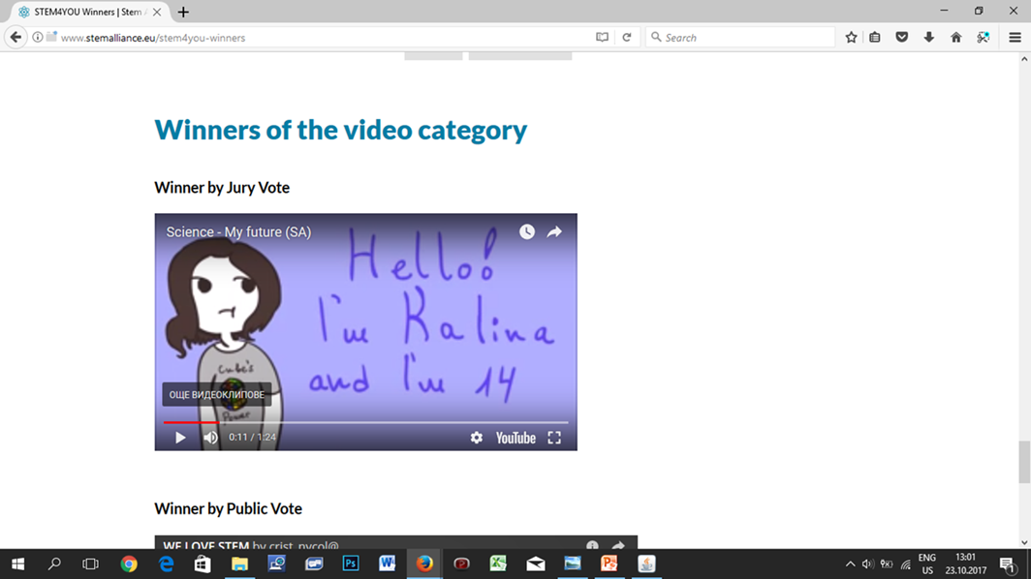
STEM4YOU Competition, STEM Discovery Week от 22 до 29 април 2016
Победител – Калина Ненова от НПГ по КТС гр. Правец, България

Slide 21
STEM Discovery Week 2017 –
победители

Slide 22
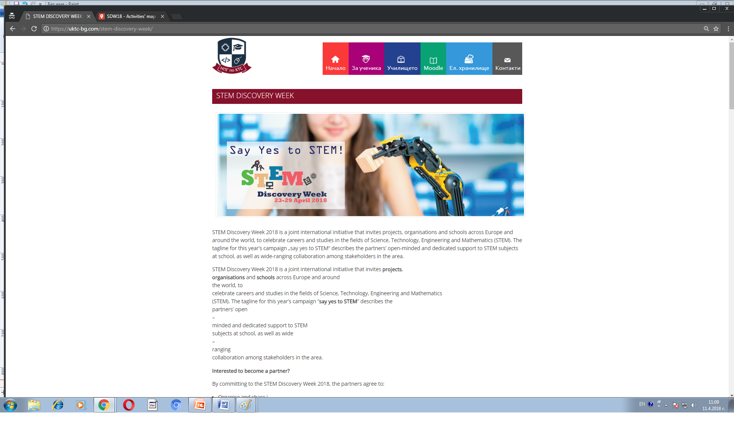
STEM Discovery Week 2018
https://uktc-bg.com/stem-discovery-week/

Slide 23
COMPASS PROJECT http://www.scientix.eu/web/guest/projects/project-detail?articleId=660622

Slide 24
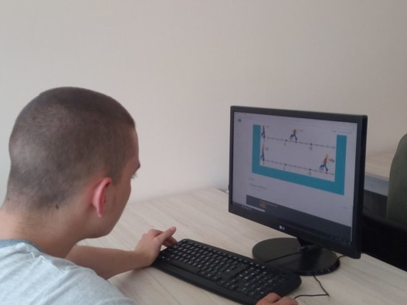
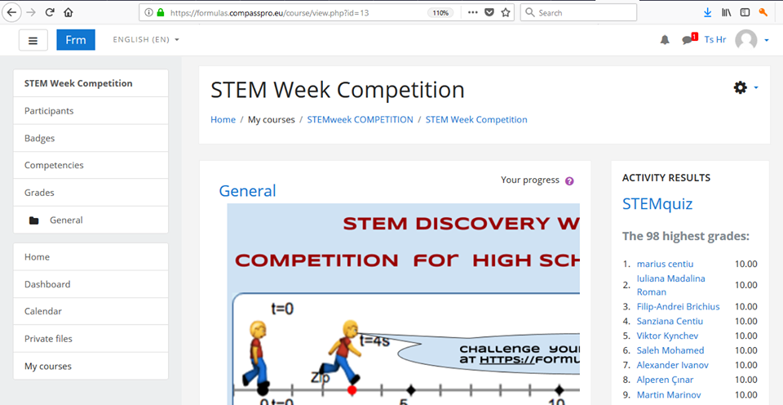
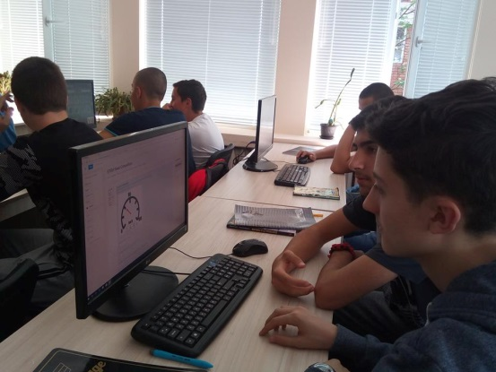
STEM Discovery WEEK 2018
Compass project competition

Slide 25
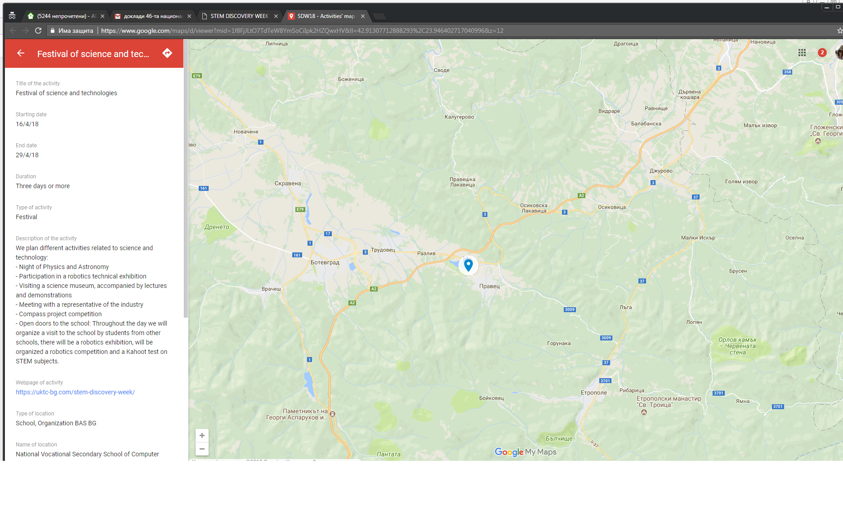
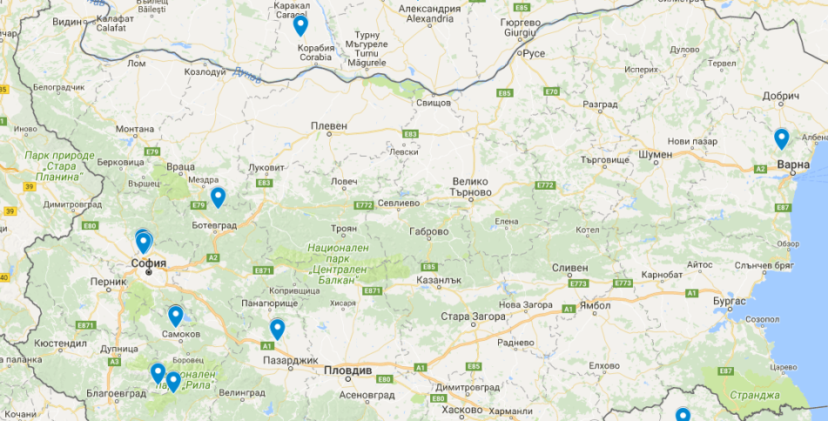
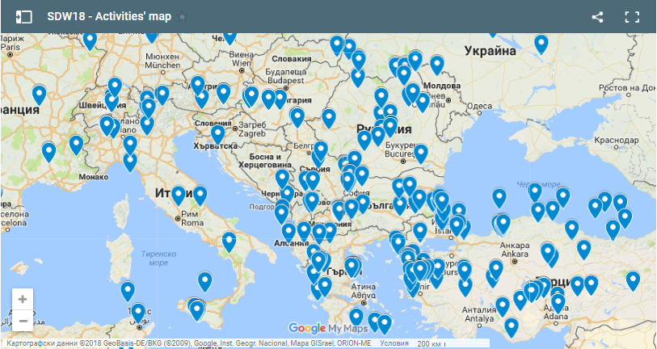
STEM Discovery Week 2018

Slide 26
STEM Discovery Week 2018 – победители
23rd Science Projects Workshop in the Future Classroom Lab

Slide 27
STEM Discovery Week 2018 – победители
23rd Science Projects Workshop in the Future Classroom Lab

Slide 28
STEM Discovery Week 2018 – победители
23rd Science Projects Workshop in the Future Classroom Lab

Slide 29
STEM Discovery Week 2018 – победители
23rd Science Projects Workshop in the Future Classroom Lab

Slide 30
Етапи на изследователския цикъл
В Next-Lab проекта платформите за отворено авторизиране (Graasp) и споделяне (Golabz) са подобрени с нови функции и с добавянето на нови инструменти за учениците.

Slide 31
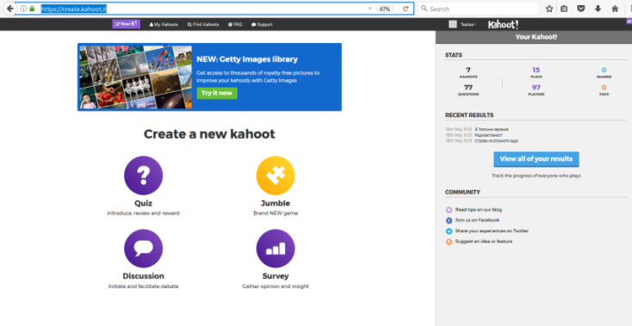
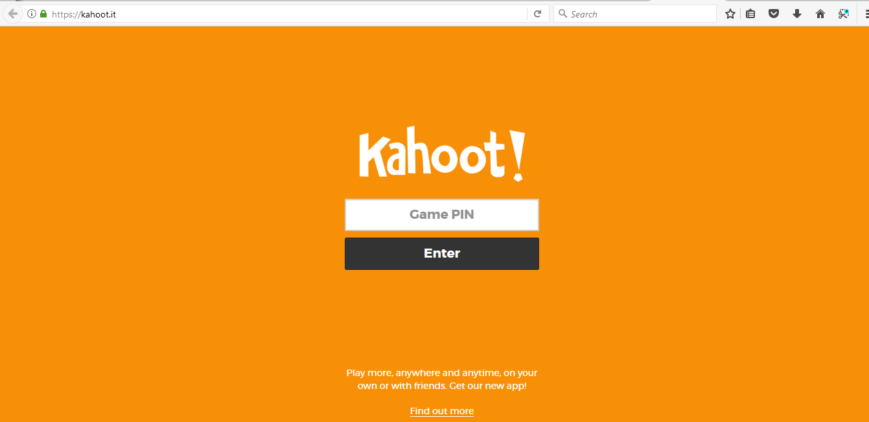
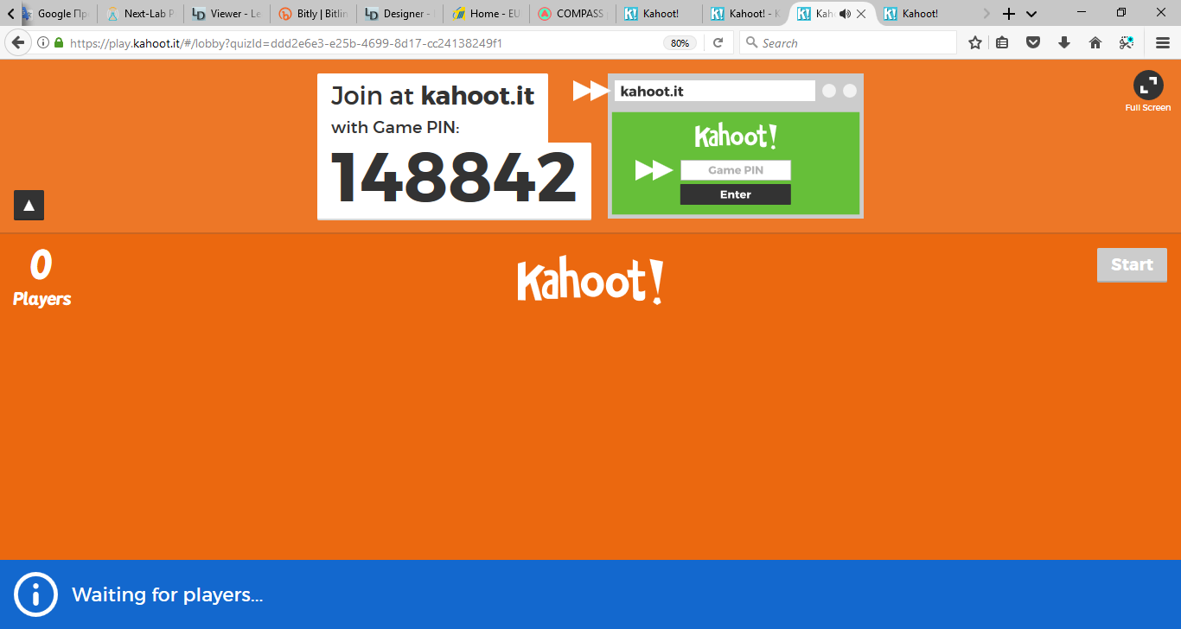
KAHOOT!: https://create.kahoot.it/
EUN and Scientix: https://play.kahoot.it/#/?quizId=ddd2e6e3-e25b-4699-8d17-cc24138249f1

Slide 32
EUN courses: http://www.europeanschoolnetacademy.eu/
2016-2017
Navigation through the Ages
Constelation: https://v.gd/luONVJ
Teaching with Space and Astronomy in your Classroom
Comparing the sizes of Solar System's astronomical objects: https://v.gd/eexK2v
Our Wonderful Universe
VISUAL MOVEMENT AND PHASES OF THE MOON: http://bit.ly/2zCPlCJ
Our Fragile Planet
Climate change and its consequences: http://bit.ly/2hrk3qG
Mentep (MENtoring Technology-Enhanced Pedagogy)
http://mentep.eun.org/about
http://mentep-sat-runner.eun.org/
Inquiry-Based Teaching in Life Sciences
https://bit.ly/2qwLVxf

Slide 33
EUN courses: https://www.europeanschoolnetacademy.eu/web/guest/courses
2018-2019
Europeana in your classroom: building 21st-century competences with digital cultural heritage
The Networked Teacher – Teaching in the 21st Century
“Yes I can” – Empowering Student Learning

Slide 34
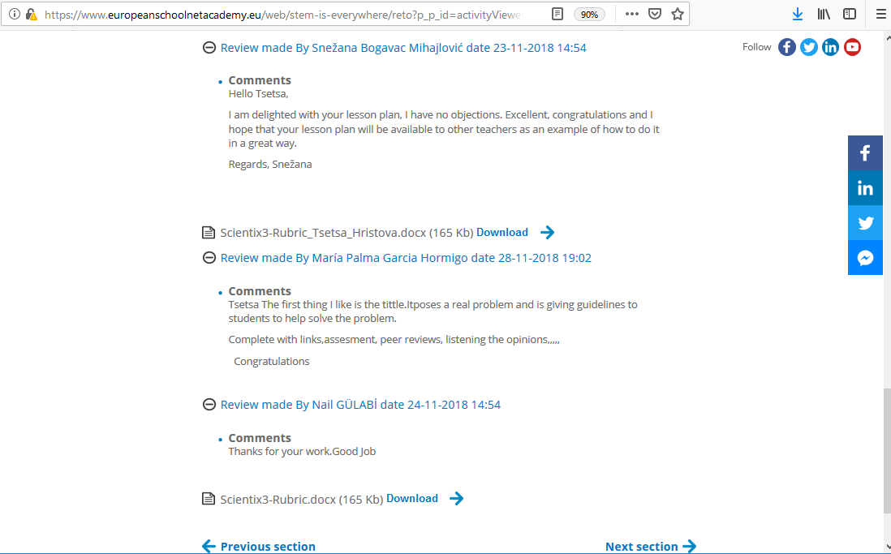
STEM Is Everywhere!
Урок: „Let's save the planet for our children's children!“
http://bit.ly/2TUNza3

Slide 35
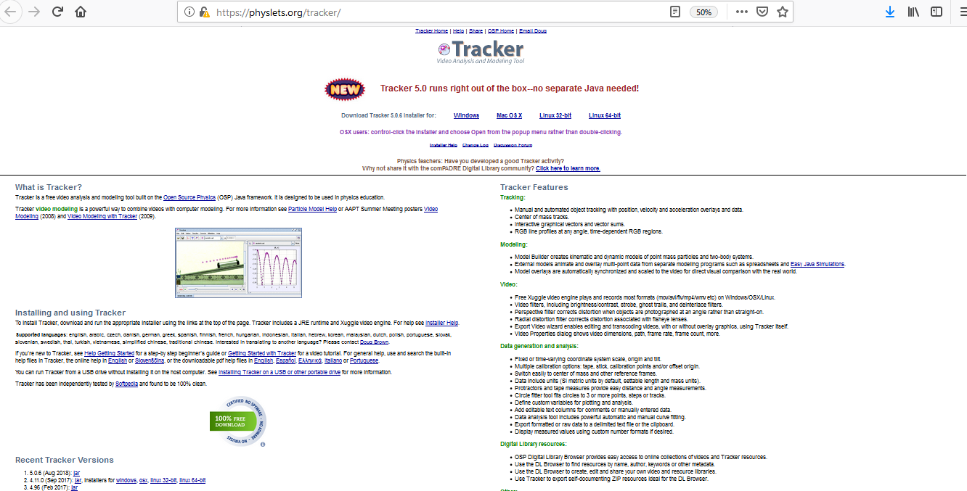
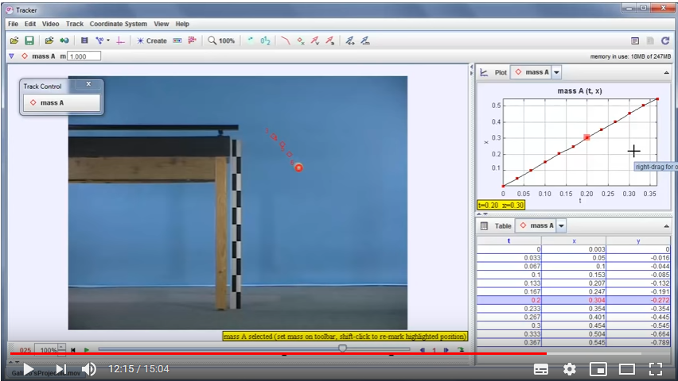
https://physlets.org/tracker/

Slide 36
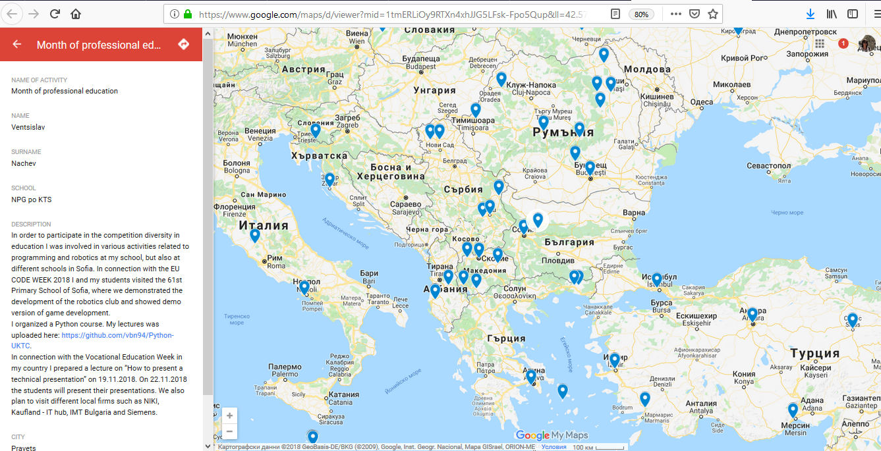
STEM Alliance
Diversity in STEM' competition

Slide 37
Месец на професионалното образование
EU CODE WEEK 2018
Посещение на 61 ОУ с демонстрация на клуба за роботи и обучение с демо версия на правене на игри.
Курс на Python
Лекциите са качени тук:
https: //github.com/vbn94/Python-UKTC
"Как да представя техническа презентация
Посещение на различни местни фирми като фирма NIKI, Kaufland - IT център, фирма IMT Bulgaria и фирма Siemens.
Седмицата за професионално образование

Slide 38
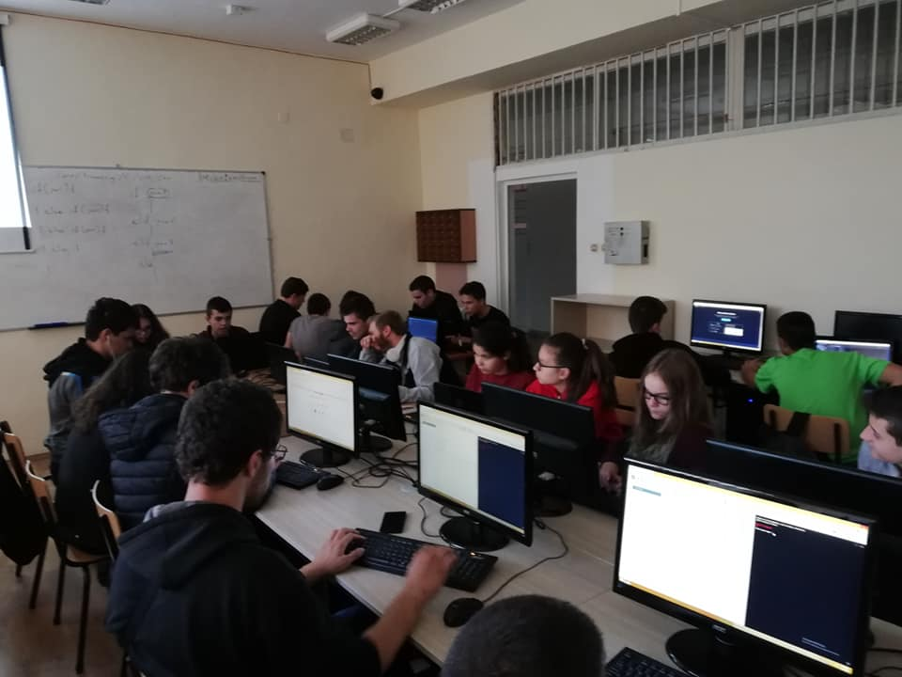
Обучение по Python

Slide 39
Лекция: "Как се подготвя и представя
техническа презентация"
http://bit.ly/2E0TXI8

Slide 40
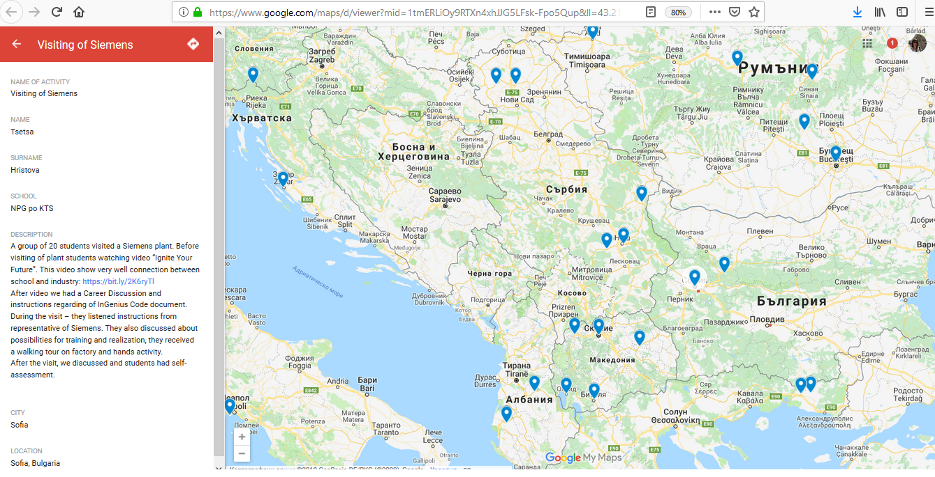
STEM Alliance
Diversity in STEM' competition

Slide 41
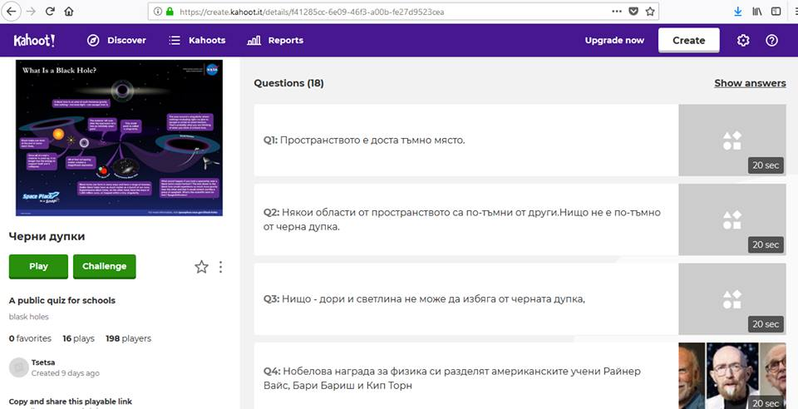
Exploring the cosmos - Word Space Week activity – повече от 200 ученика
Филм: „What is a Black Hole? - Space Place in a Snap“: http://bit.ly/2AzuvF9
Kahoot тест: http://bit.ly/2QrvRvN
https://www.facebook.com/events/1340976469378381/permalink/1350048498471178/

Slide 42
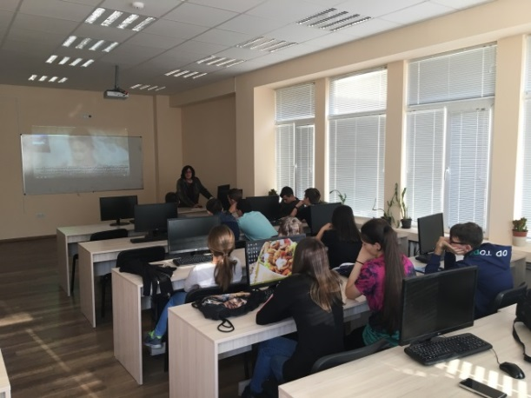
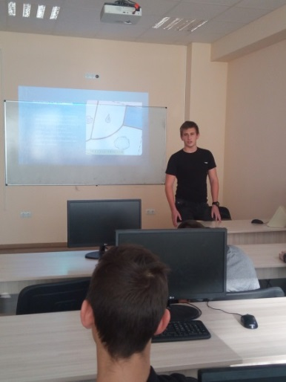
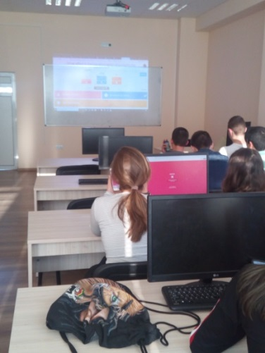
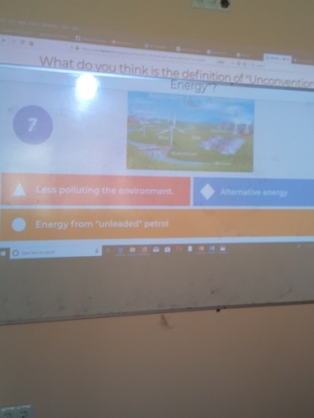
Let's save the planet for our children's children!
Използвах ресурси по проекти, качени в платформата на проекта “Scientix”, като проекта InGenius, както и мои разработки, като “Възобновяеми източници на енергия и енергийна ефективност“, по проекта “You4Energy” http://ceca-scientix.blogspot.com/2012/05/blog-post_30.html
и „Climate change and its consequences“ https://www.ucl.ac.uk/learning-designer/viewer.php?uri=/personal/Tsetsa/designs/fid/540852603a5fc2479f281f8d96204ee70d36404595c0255c92a5fd2eae23b421

Slide 43
Посещение на Сименс
Преди посещението: гледат видеоклипа "Ignite Your Future« и кариерна дискусия и инструкции съгласно документа InGenius Code.
По време на посещението - слушане на инструкции от представител на Siemens. След това слушаше лекция за завода. Обсъждане на възможностите за обучение и реализация. Пешеходна обиколка на фабриката .
След посещението обсъдихме впечатленията им и те си направиха самооценка.

Slide 44
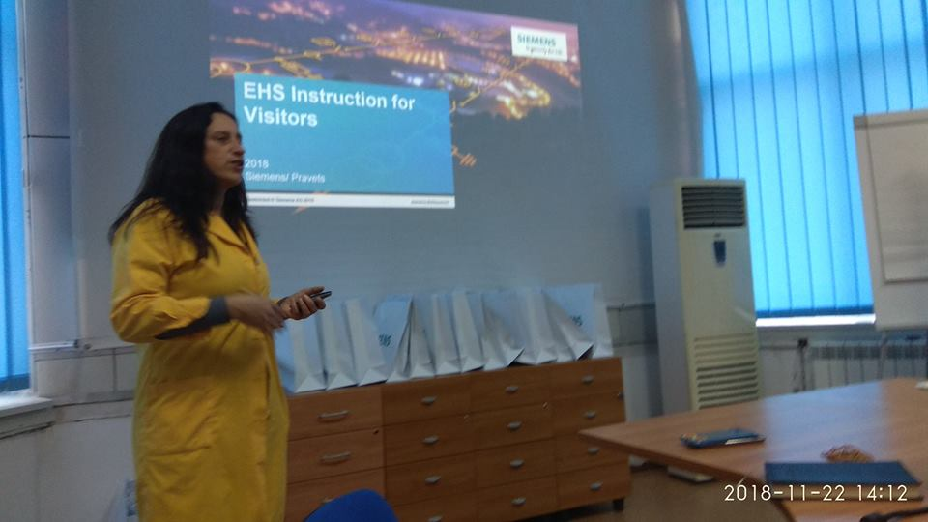
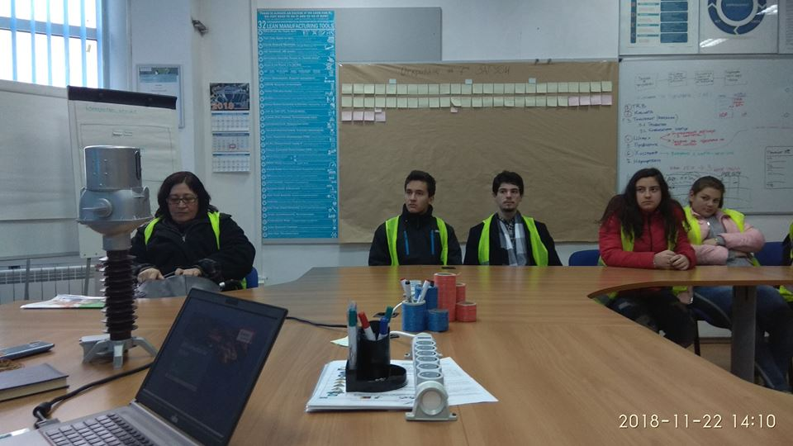
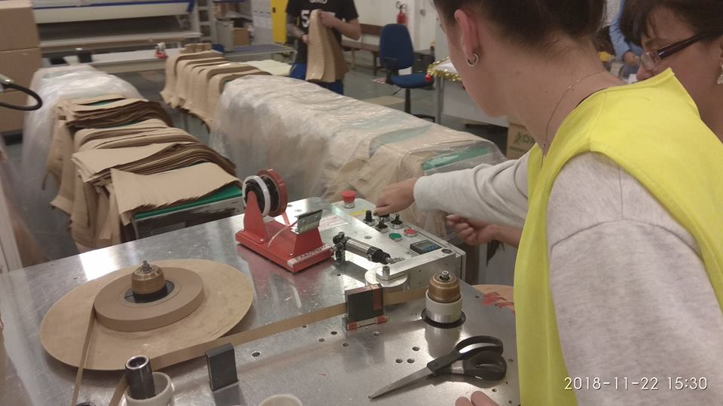
Посещение на Сименс

Slide 45
https://bitly.com/

Slide 46
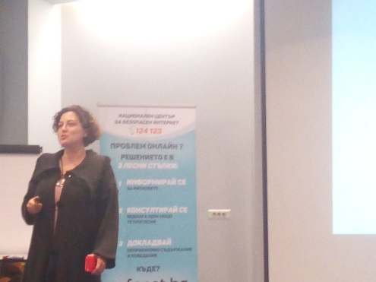
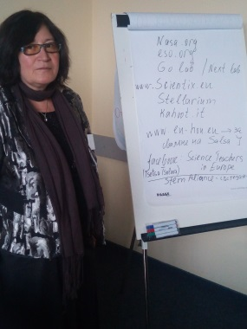
Българският Център за безопасен интернет
Конференция: „Как да преподаваме медийна грамотност в училище – методи и практики“, https://www.safenet.bg/bg/novini/412-nad-80-uchiteli
Кампания 2018:
Учител-будител в
дигиталната ера

Slide 47
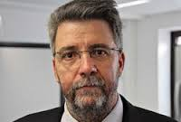
«УЧИТЕЛИТЕ СЕ НУЖДАЯТ КАКТО ОТ ИДЕИ, ТАКА И ОТ НАСЪРЧАВАНЕ ЗА ПРИЛАГАНЕ НА ИНОВАТИВНИТЕ МЕТОДИ ЗА ОБУЧЕНИЕ.
Марк Дюрандо, Генерален директор на Европейската училищна мрежа (European Schoolnet - EUN partnership), Белгия
„Трябва да вдъхновим младите хора да учат природни науки, инженерство, технологии и математика, защото едно добре образовано общество е гаранция за стабилно икономическо развитие. «

Slide 48
Цеца Цолова Христова,
ПГ по КТС гр. Правец
Scientix посланик за България
e-mail: tzetza@gmail.com
https://www.facebook.com/tsetsa.tsolova
Twitter: @ceca_hr
http://ceca-scientix.blogspot.bg/

Slide 49
Благодаря Ви за вниманието!

